Slide 1
КУРСОВАЯ РАБОТА
Разработка онлайн информационной системы для вокзалов
Профиль: Информационные технология
Предмет: Веб системы и технологии
Курс: 3
Группа: 680.23
Студент: Бабаев Сулейман
Преподаватели: Халилов Матлаб ,Алиев Джамиль

Slide 2
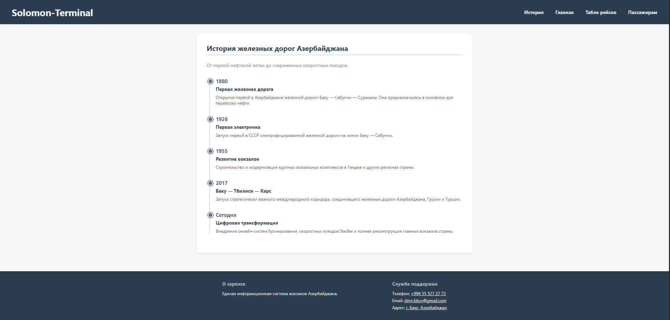

Slide 3
Верхняя часть — это тёмная навигационная панель (header),
где слева расположен логотип/название сайта, а справа — меню с разделами: История, Главная, Табло рейсов, Пассажирам.
Это начальная страница сайта, на которой представлена краткая информация об истории железнодорожных вокзалов. Пользователь может ознакомиться с основными фактами, узнать об особенностях вокзалов, их развитии и значении в транспортной системе. Информация представлена в тезисной и удобной для восприятия форме, что позволяет быстро получить общее представление о вокзалах.
В центре страницы находится основной блок с заголовком «История железных дорог Азербайджана». Ниже идёт краткое описание и вертикальная временная линия (timeline), которая показывает ключевые этапы развития

Slide 4
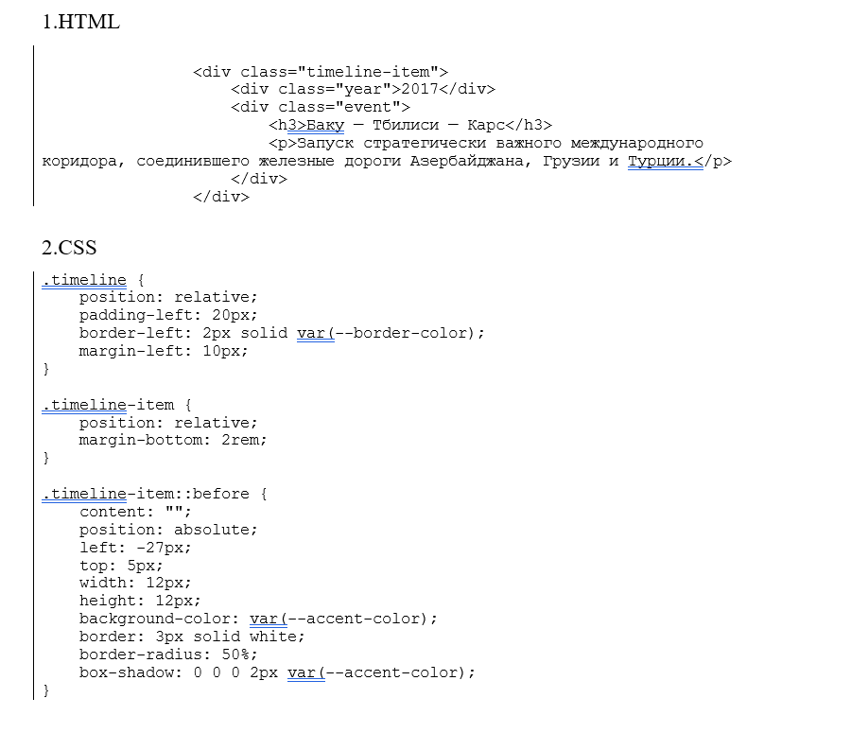

Slide 5
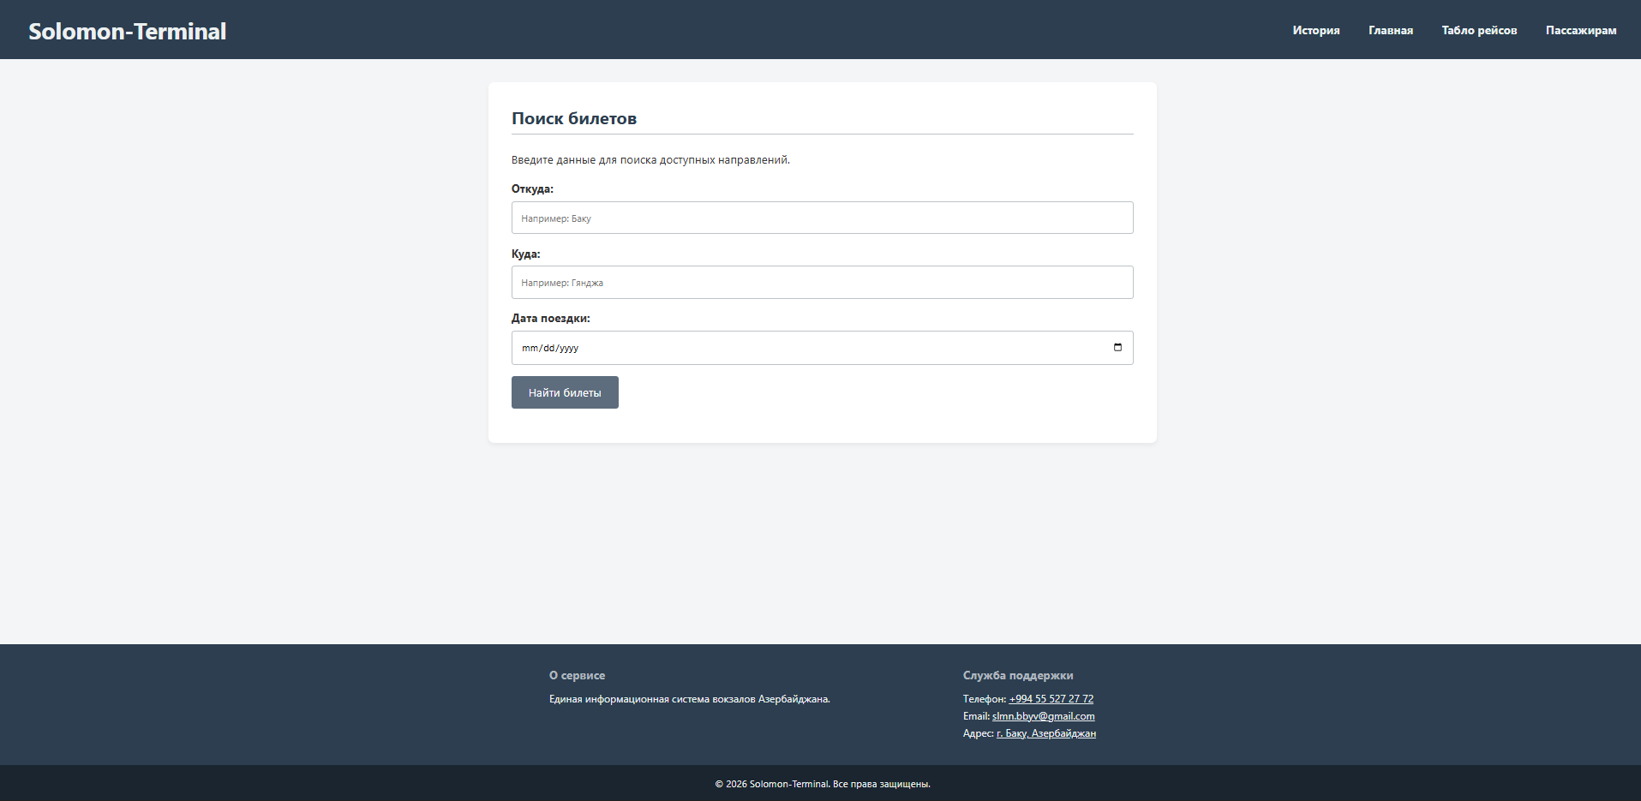

Slide 6
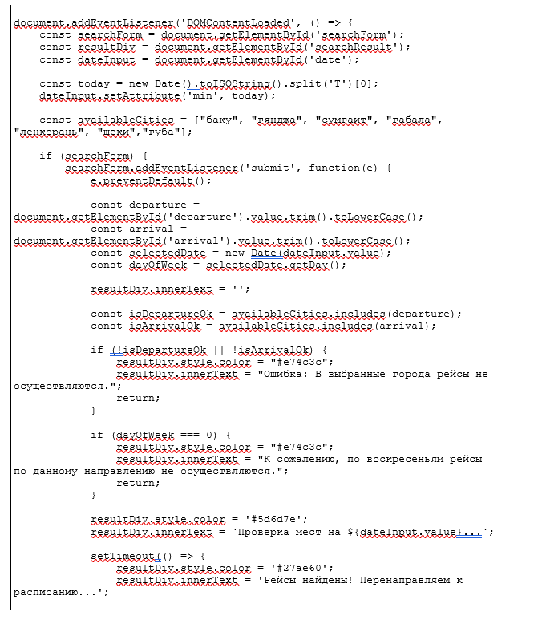
<main>
<div class="card">
<h2>Поиск билетов</h2>
<p>Введите данные для поиска доступных направлений.</p>
<br>
<form id="searchForm">
<div class="form-group">
<label for="departure">Откуда:</label>
<input type="text" id="departure" placeholder="Например: Баку" required>
</div>
<div class="form-group">
<label for="arrival">Куда:</label>
<input type="text" id="arrival" placeholder="Например: Гянджа" required>
</div>
<div class="form-group">
<label for="date">Дата поездки:</label>
<input type="date" id="date" required>
</div>
<button type="submit">Найти билеты</button>
</form>
<div id="searchResult" style="margin-top: 1rem; font-weight: bold;"></div>
</div>
</main>

Slide 7
На данной странице в разделе «Главная» расположен селектор поиска билетов, который позволяет пользователю быстро найти необходимый рейс. В форме поиска предусмотрены три основных поля: пункт отправления, пункт назначения и дата поездки. Это обеспечивает удобный и быстрый поиск подходящих маршрутов.
Далее размещена форма, состоящая из трёх полей:
Откуда — поле для ввода станции отправления (пример: Баку)
Куда — поле для ввода станции назначения (пример: Гянджа)
Дата поездки — поле выбора даты (с иконкой календаря)
Под формой находится кнопка «Найти билеты», которая запускает поиск.
При успешном поиске направит на страницу с планом Рейсов , в ином случае произойдет вывод красной надписи рейс не найден.

Slide 8
В случае если рейс по выбранному направлению существует, пользователю будет отображено сообщение «Билет найден», выделенное зелёным цветом. После этого произойдёт автоматический переход в раздел «Таблица рейсов», где будет представлена информация о доступных рейсах.
Если же билеты по указанному маршруту отсутствуют, на экране появится сообщение «Рейс отсутствует», выделенное красным цветом.
Также предусмотрено дополнительное условие: по воскресеньям рейсы не выполняются. Если пользователь выберет в качестве даты поездки воскресенье, система отобразит сообщение красным цветом о том, что по воскресеньям рейсов нет.

Slide 9
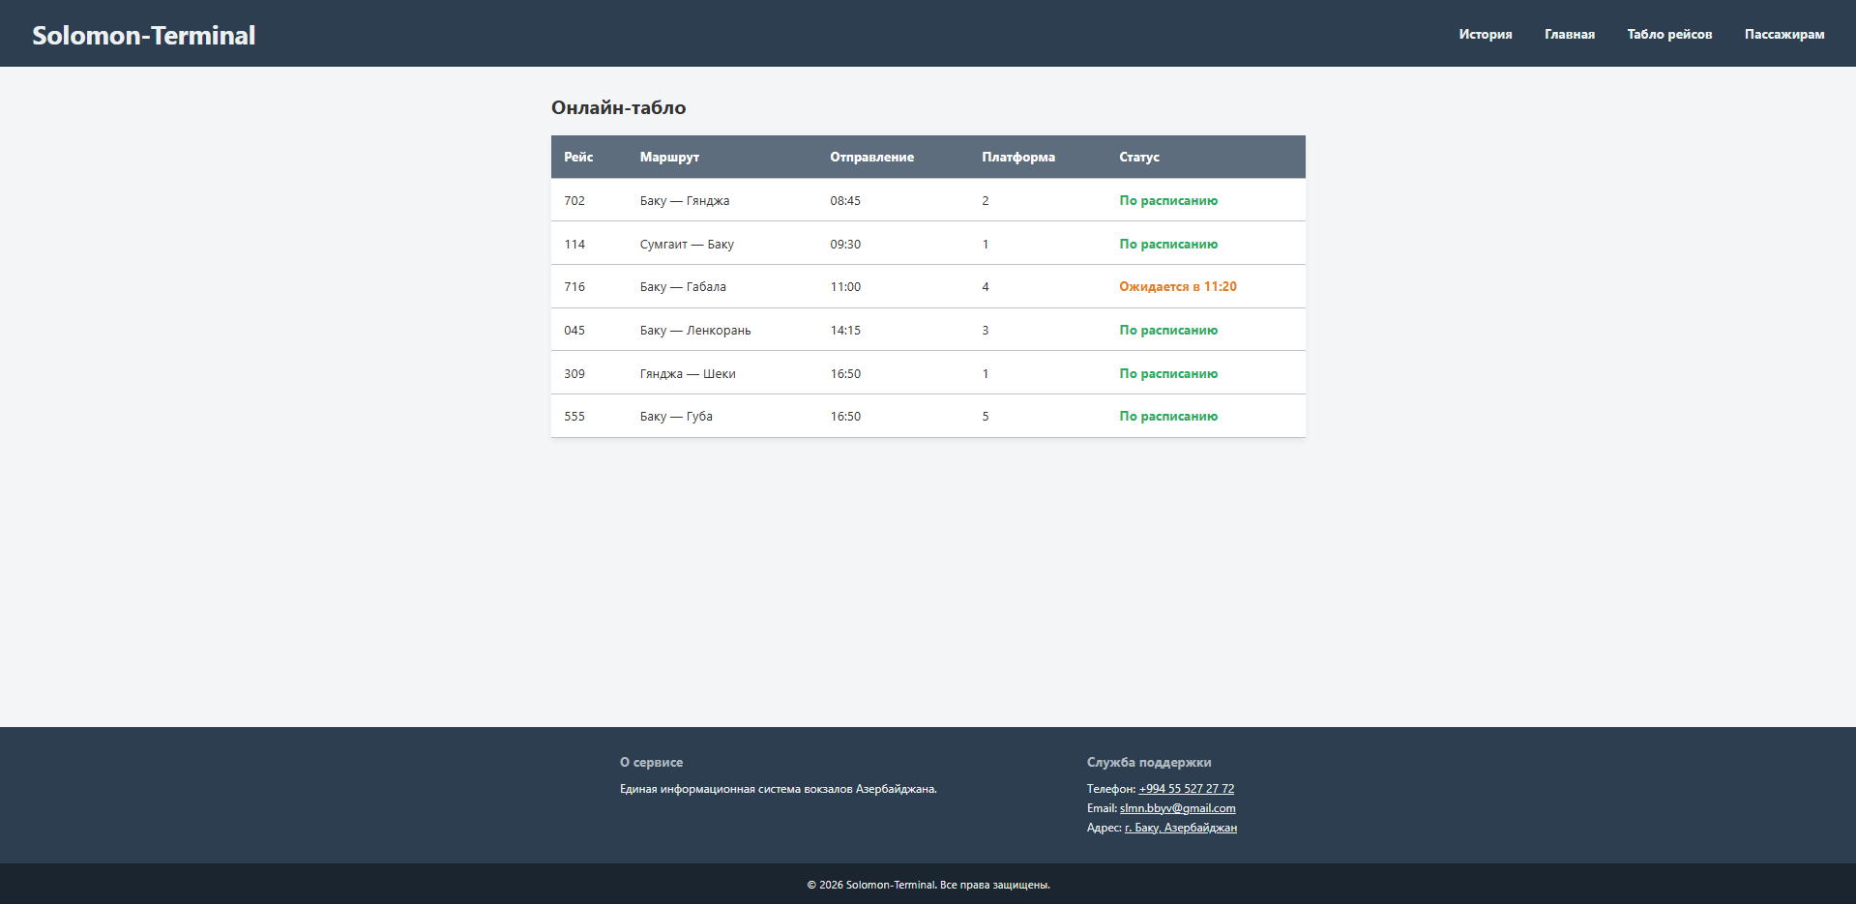

Slide 10
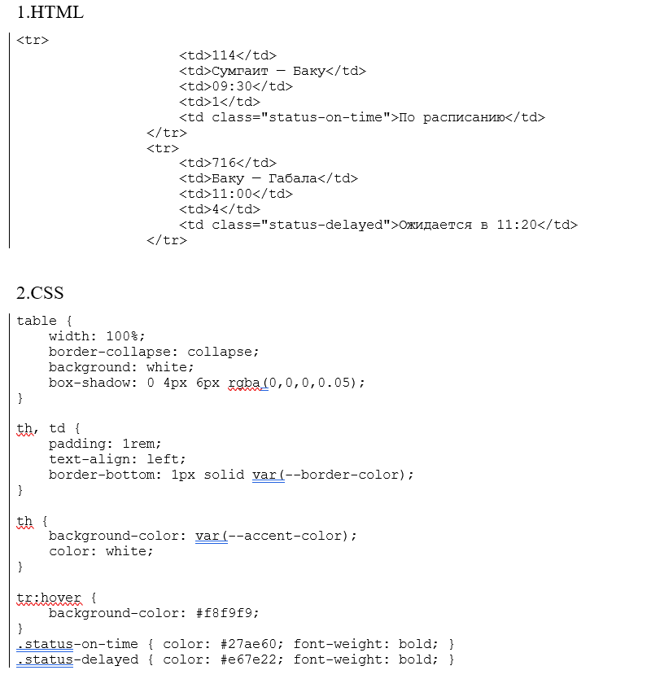

Slide 11
По центру размещён заголовок «Онлайн-табло», под которым находится таблица с расписанием поездов. Таблица содержит следующие столбцы:
Рейс — номер поезда
Маршрут — направление (например, Баку — Гянджа)
Отправление — время отправления
Платформа — номер платформы
Статус — текущее состояние рейса
В таблице приведены несколько примеров рейсов:
часть поездов имеют статус «По расписанию» (отмечены зелёным цветом),
один рейс выделен статусом «Ожидается в 11:20» (оранжевым цветом), что указывает на задержку или изменение времени.

Slide 12
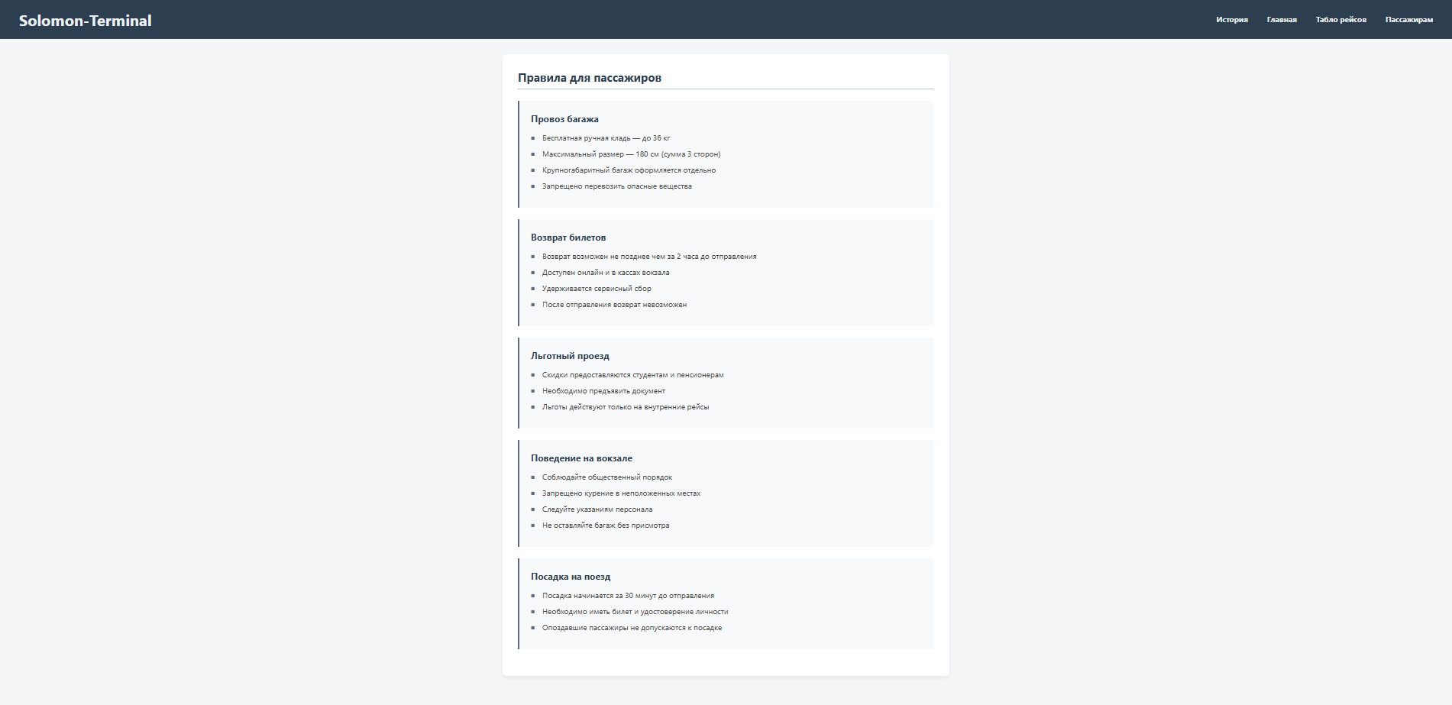

Slide 13
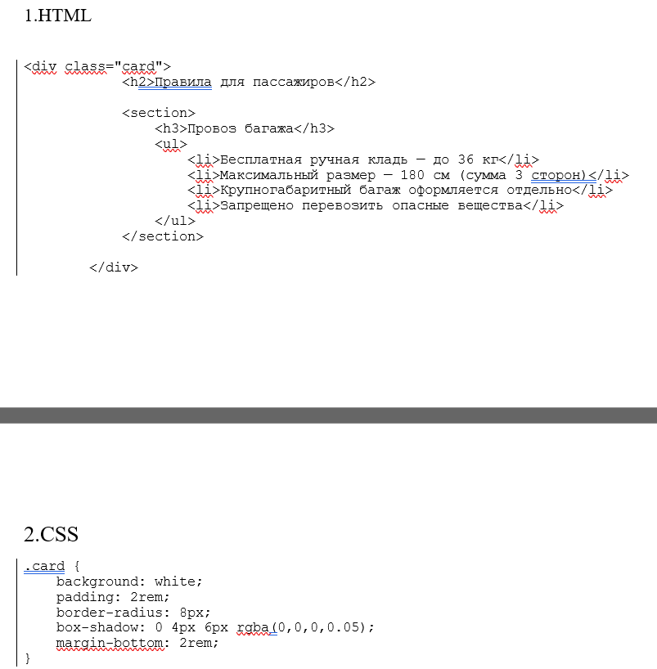

Slide 14
На данной странице представлены правила и важные заметки, с которыми должны ознакомиться пассажиры перед поездкой. Здесь указаны основные требования, рекомендации и тонкости, которые необходимо учитывать при пользовании железнодорожным транспортом. Информация помогает пассажирам соблюдать установленные правила, избегать возможных проблем и обеспечивать комфортную и безопасную поездку.
Провоз багажа — бесплатно можно взять с собой ручную кладь до 35 кг, но не крупнее 180 см в сумме трёх сторон. Если вещи габаритные — нужно оформлять отдельно. Опасные вещества перевозить запрещено.
Возврат билетов — вернуть билет можно не позднее чем за 2 часа до отправления, как онлайн, так и в кассе. При возврате удерживается сервисный сбор. После того как поезд отправился — деньги не вернут.
Льготный проезд — студенты и пенсионеры могут ехать со скидкой, но нужно иметь при себе подтверждающий документ. Льготы работают только на внутренних рейсах.
Поведение на вокзале — нужно соблюдать порядок, не курить в неположенных местах, слушаться персонала и не оставлять вещи без присмотра.

